Slide 1
Розробка CORBA-проектів. Використання Borland-“майстрів”
(Курс “Інформаційні технології”)
2006

Slide 2
“Статична” CORBA. Заглушки та скелетони
Заглушки та скелетони є основою того, що називають “статична” CORBA. На них базується взаємодія клієнтів і серверних об'єктів. Не виникає проблем і коли заглушки та скелетони скомпільовані з використанням різних мов програмування чи знаходяться під управлінням ORB від різних виробників.

Slide 3
Практична розробка CORBA-проектів. Узагальнений сценарій
1) Створення idl-опису інтерфейсів (idl-файлу):
  вручну;
  з використанням case-засобів (Rational Rose).
2) Трансляція idl-файлу (з використанням idl2cpp, idl2pas, idl2java etc) та отримання модулів для proxy-об'єктів:
  з використанням “майстра”;
  із запуском транслятора вручну.
3) Створення модулів реалізації серверних об'єктів (інтерфейсів):
  з використанням “майстра”;
  вручну.
4) Реалізація методів інтерфейсів у серверному проекті.
5) Компонування клієнтського та серверного проектів.

Slide 4
CORBA IDL. Приклад опису інтерфейсу (файл addit.idl)
interface sm {
float add(in float a1,in float a2);
};
module MyModule
{
interface MyInterface
{
long MyMethod()
};
};

Slide 5
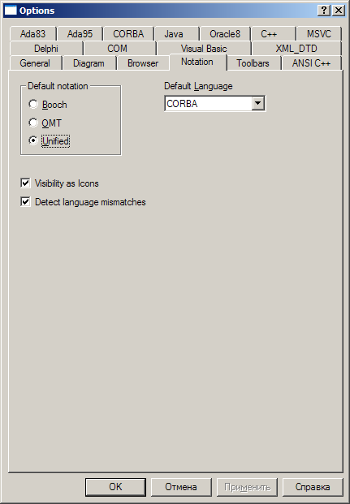
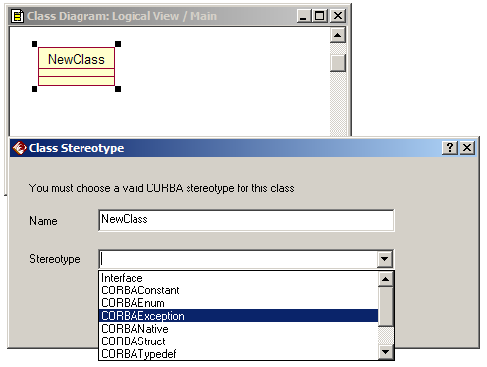
Rational Rose. CORBA (IDL) нотація
Open Specification

Slide 6
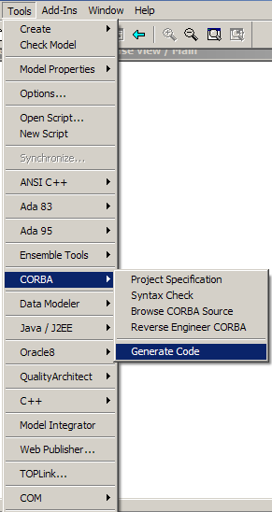
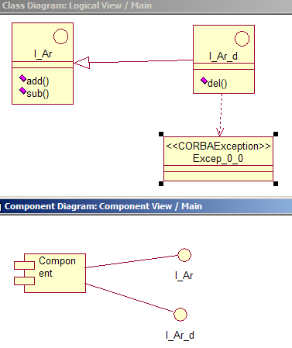
Rational Rose. CORBA (IDL) кодогенерація

Slide 7
Component.idl (ar_d .idl)
//Source file: C:/kuzenko/corba
// /ar_del/Component.idl
#ifndef __COMPONENT_DEFINED
#define __COMPONENT_DEFINED
/* CmIdentification
%X% %Q% %Z% %W% */
exception Excep_0_0 {
string reason;
};
interface I_Ar {
/*
@roseuid 41926F7300A7 */
long add (
in long a1,
in long a2
);
/*
@roseuid 41926F890149 */
long sub (
in long a1,
in long a2
);
};
interface I_Ar_d : I_Ar {
/*
@roseuid 41926FB601E4 */
long del (
in long a1,
in long a2
)
raises (Excep_0_0);
};
#endif

Slide 8
Практична розробка CORBA-проектів. Використання майстра Delphi 7
interface sm {
float add(in float a1,in float a2);
};
1) addit.idl
2), 3) Виклик “майстра” : File - New - Other - Corba <
  ---- Corba Server Application – автоматично cтворюються та додаються до проекту наступні модулі :
    addit_c.pas (може бути вилучений із серверного проекту);
    addit_i.pas;
    addit_s.pas;
    addit_impl.pas
    (“вручну” idl2pas.bat генерує такі ж самі модулі).
  ---- Corba Client Application – cтворюються та додаються до проекту два модулі:
    addit_c.pas;
    addit_i.pas.
4) У серверному проекті в модулі реалізації (addit_impl.pas) для методів серверного об'єкту Tsm майстром генеруються заготівки (ще й з підказками-коментарями на зразок “User code goes here”).
5) У серверному та клієнтському проектах, що генеруються автоматично, містяться у вигляді коментарів шаблони (зразки) коду.

Slide 9
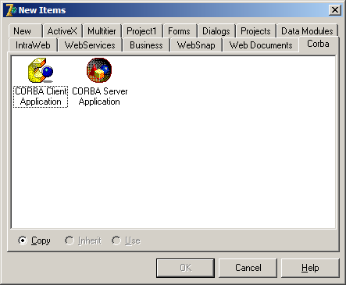
Delphi 7

Slide 10
Серверний проект. Модуль реалізації addit_impl (фрагмент)
Tsm = class(TInterfacedObject, addit_i.sm)
protected
{******************************}
{*** User variables go here ***}
{******************************}
public
constructor Create;
function add ( const a1 : Single; const a2 : Single): Single;
end;
implementation
constructor Tsm.Create;
begin
inherited;
{ *************************** }
{ *** User code goes here *** }
{ *************************** }
end;
function Tsm.add (const a1 : Single;const a2 : Single): Single;
begin
{ *************************** }
{ *** User code goes here *** }
{ *************************** }
result:=a1+a2;
end;
initialization
end.
interface sm {
float add(in float a1,in float a2);
};

Slide 11
Серверний (віконний) проект. Модуль unit1.pas (фрагменти зі зразками)
interface sm {
float add(in float a1,in float a2);
};
type
TForm1 = class(TForm)
protected
// Add Corba interface variables here like this
// Acct : Account; // skeleton object
A : sm;
procedure InitCorba;
end;
. . .
procedure TForm1.InitCorba;
begin
CorbaInitialize;
// Add CORBA server code here like this
// Acct := TAccountSkeleton.Create('Jack B Quick',
TAccount.Create);
// BOA.ObjIsReady(Acct as _Object);
A := TsmSkeleton.Create('J', Tsm.Create);
BOA.ObjIsReady(A as _Object);
end;

Slide 12
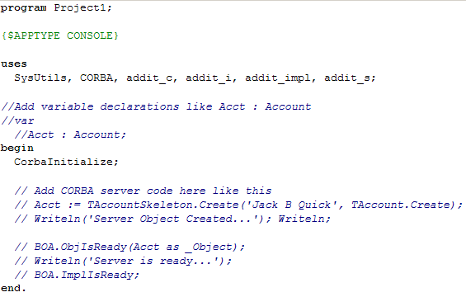
Серверний (консольний) проект зі зразками

Slide 13
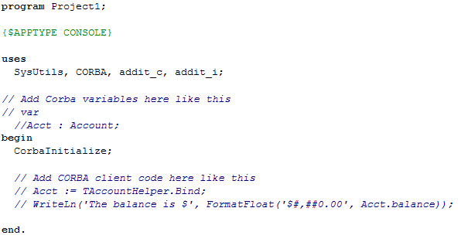
Клієнтський (консольний) проект зі зразками коду

Slide 14
Клієнтський (консольний) проект. program Client1
interface sm {
float add(in float a1,in float a2);
};
program Client1;
{$APPTYPE CONSOLE}
uses SysUtils, CORBA, addit_c, addit_i;
// Add Corba variables here like this
// var Acct : Account;
var A : sm;
d1,d2 : real;
begin
CorbaInitialize;
// Add CORBA client code here like this
// Acct := TAccountHelper.Bind;
A := TsmHelper.Bind;
Write('first = '); Readln(d1);
Write('Second = '); Readln(d2);
WriteLn('Sum = ', FloatToStr(A.add(d1,d2)));
Readln;
end.

Slide 15
Клієнтський (віконний) проект. Модуль un_cl2.pas
interface sm {
float add(in float a1,in float a2);
};
unit un_cl2;
interface
uses Windows, Messages, SysUtils, Classes, Graphics, Controls, Forms, Dialogs, Corba, addit_c, addit_i, StdCtrls;
type
TForm1 = class(TForm)
Edit1: TEdit;
. . .
procedure FormCreate(Sender: TObject);
private
{ private declarations }
protected
// declare your Corba interface variables like this
// Acct : Account;
A:sm;
procedure InitCorba;
public { public declarations }
end;

Slide 16
Клієнтський (віконний) проект. Модуль un_cl2.pas (прод.)
interface sm {
float add(in float a1,in float a2);
};
Var Form1: TForm1;
implementation {$R *.DFM}
procedure TForm1.InitCorba;
begin
CorbaInitialize;
// Bind to the Corba server like this
// Acct := TAccountHelper.Bind;
A := TsmHelper.bind;
end;
procedure TForm1.Button1Click(Sender: TObject);
begin
edit3.Text:=FloatToStr
( A.add(strtofloat(edit1.Text),strtofloat(edit2.Text)) );
end;
procedure TForm1.FormCreate(Sender: TObject);
begin
InitCorba;
end;
end.

Slide 17

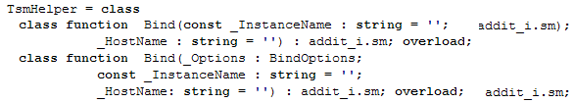

Клієнтський CORBA-проект. Модуль un_cl2.pas
A:sm;
A := TsmHelper.bind;
... := A.add(..., ...)
interface sm {
float add(in float a1,in float a2);
};

Slide 18
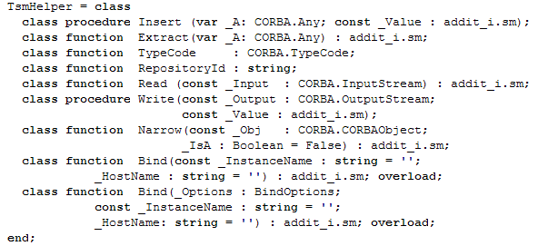
Class TsmHelper (модуль addit_c.pas)
interface sm {
float add(in float a1,in float a2);
};

Slide 19
Маршалізація та демаршалізація у стабі addit_c.pas (фрагменти)
interface sm {
float add(in float a1,in float a2);
};
TsmStub = class(CORBA.TCORBAObject, addit_i.sm)
public
function add ( const a1 : Single;
const a2 : Single): Single; virtual;
end;
function TsmStub.add ( const a1 : Single;
const a2 : Single): Single;
var
_Output: CORBA.OutputStream;
_Input : CORBA.InputStream;
begin
inherited _CreateRequest('add',True, _Output);
_Output.WriteFloat(a1);
_Output.WriteFloat(a2);
inherited _Invoke(_Output, _Input);
_Input.ReadFloat(Result);
end;
Може бути основою реалізації “динамічної” CORBA

Slide 20
Демаршалізація та маршалізація у скелетоні addit_s.pas (фрагмент)
procedure TsmSkeleton._add(const _Input: CORBA.InputStream; _Cookie: Pointer);
var
_Output : CORBA.OutputStream;
_a1 : Single;
_a2 : Single;
_Result : Single;
begin
_Input.ReadFloat(_a1);
_Input.ReadFloat(_a2);
_Result := add( _a1,
_a2);
GetReplyBuffer(_Cookie, _Output);
_Output.WriteFloat(_Result);
end;
interface sm {
float add(in float a1,in float a2);
};

Slide 21
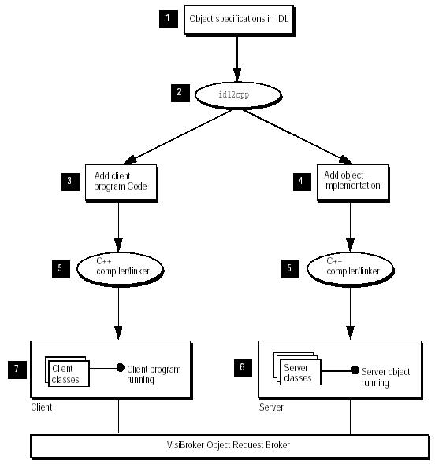
C++

Slide 22
Практична розробка CORBA-проектів. C++Builder 6
interface sm {
float add(in float a1,in float a2);
};
1) addit.idl
2), 5) Виклик “майстра” : File - New - Other - Multitier <
  ---- Corba Server - cтворюються модулі (і “вручну” такі ж самі!) та додаються до проекту:
    addit_c.cpp;
    addit_c.h;
    addit_s.cpp;
    addit_s.h.
  ---- Corba Client - cтворюються та додаються до проекту ті ж чотири модулі.
3), 4) Виклик “майстра” : File -New -Other -Multitier - Corba Implementation.
Генеруються два файли (один із розширенням cpp, другий із розширенням h), у файлі із розширенням cpp (модулі реалізації SmServer) містяться заготівки реалізації методів класу SmImpl – класу реалізації інтерфейсу Sm.

Slide 23
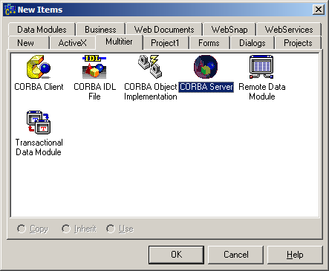
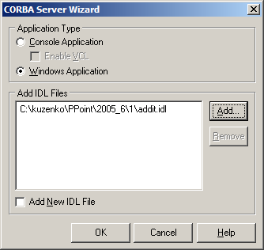
C++Builder 6 . Розробка серверної програми

Slide 24
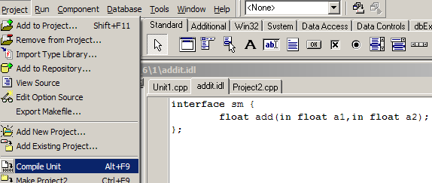
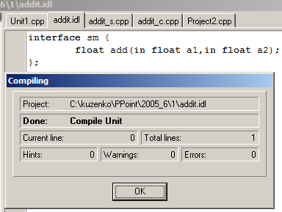
C++Builder 6. Трансляція idl-файлу

Slide 25
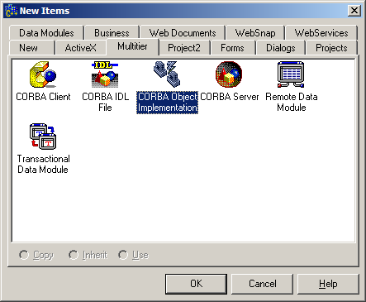
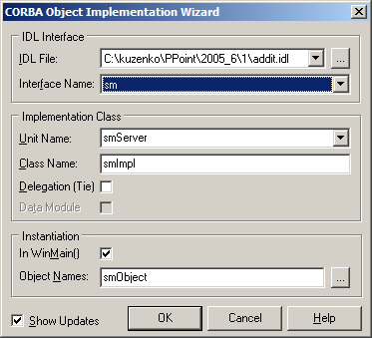
C++Builder 6. Corba Object Implementation
interface sm {
float add(in float a1,in float a2);
};
Список інтерфейсів

Slide 26
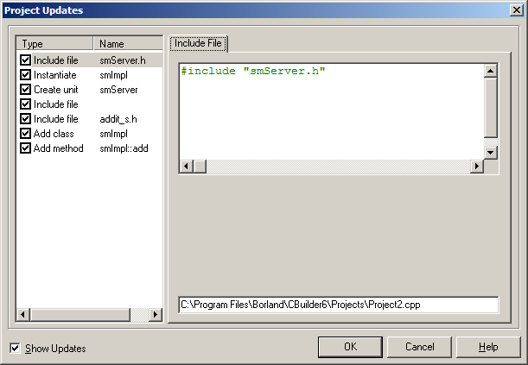
C++Builder 6. Corba Object Implementation

Slide 27
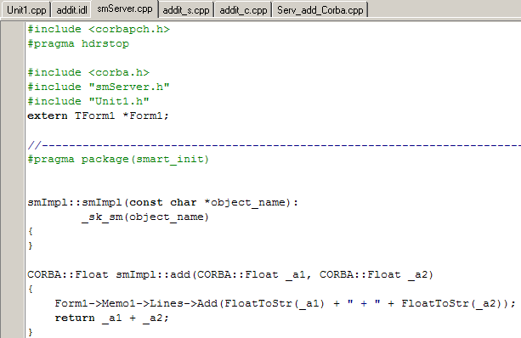
C++Builder 6. Згенерований модуль реалізації
Можна створювати “вручну”
interface sm {
float add(in float a1,in float a2);
};

Slide 28
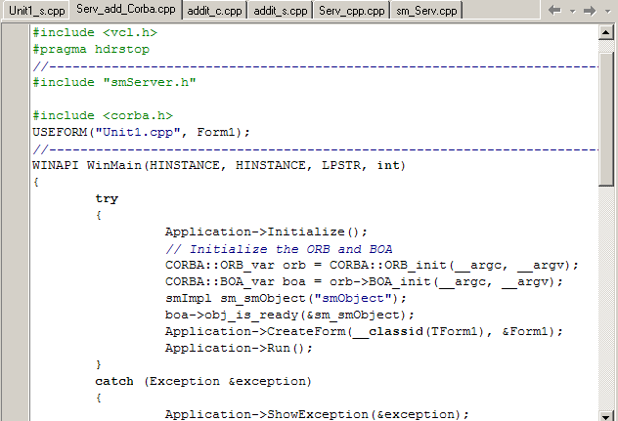
C++Builder 6. Серверний проект (згенерована функція WinMain)

Slide 29
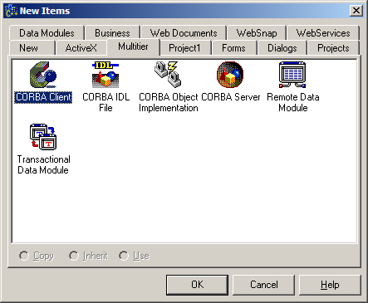
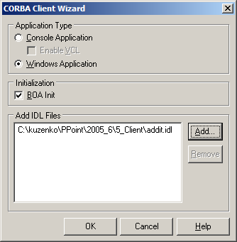
C++Builder 6 . Розробка клієнтської програми

Slide 30
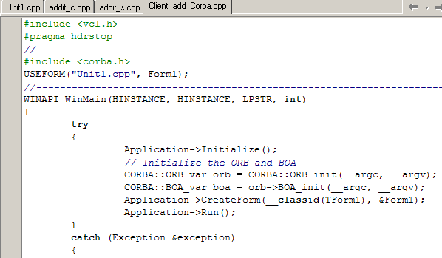
C++Builder 6 . Клієнтська програма (згенерована функція WinMain)

Slide 31
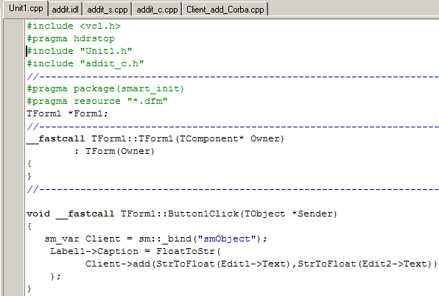
C++Builder 6 . Розробка клієнтської програми
interface sm {
float add(in float a1,in float a2);
};

Slide 32
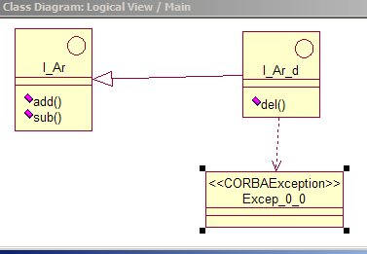
Component.idl (ar_d .idl)
//Source file: C:/kuzenko/corba
// /ar_del/Component.idl
#ifndef __COMPONENT_DEFINED
#define __COMPONENT_DEFINED
/* CmIdentification
%X% %Q% %Z% %W% */
exception Excep_0_0 {
string reason;
};
interface I_Ar {
/*
@roseuid 41926F7300A7 */
long add (
in long a1,
in long a2
);
/*
@roseuid 41926F890149 */
long sub (
in long a1,
in long a2
);
};
interface I_Ar_d : I_Ar {
/*
@roseuid 41926FB601E4 */
long del (
in long a1,
in long a2
)
raises (Excep_0_0);
};
#endif

Slide 33
Exceptions (серверний проект)
CORBA::Long I_Ar_d__Impl::del(CORBA::Long _a1, CORBA::Long _a2)
{
Form1->Memo1->Lines->Add(FloatToStr(_a1) + " / " + FloatToStr(_a2));
if (_a2==0)
throw (CORBA_BAD_PARAM(0,CORBA::COMPLETED_NO));
if ((_a1<0)|| (_a2<0) )
{
Excep_0_0 e ("Negative value");
throw e;
};
return _a1 / _a2;
}

Slide 34
Exceptions (клієнтський проект)
try { Label1->Caption = FloatToStr(
Client->del (StrToFloat(Edit1->Text),
StrToFloat(Edit2->Text)));
}
catch (Excep_0_0& e)
{ Label1->Caption = StrPas(e.reason);
}
catch (CORBA_BAD_PARAM b)
{ Label1->Caption = "CORBA_BAD_PARAM - 0";
}
Запуск сервера
Запуск Smart Agent
Запуск клієнта

Slide 35
Додаток

Slide 36
Delphi 7

Slide 37
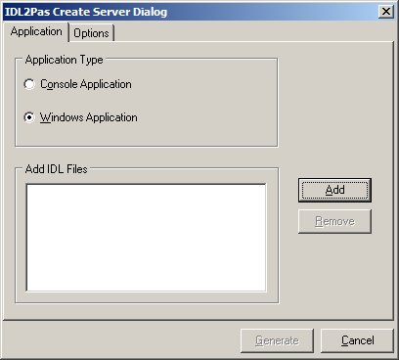
Delphi 7

Slide 38
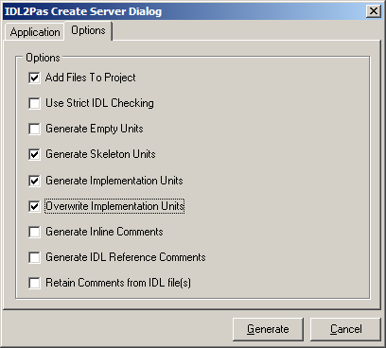
Delphi 7

Slide 39
unit addit_i
unit addit_i;
{This file was generated on 14 Oct 2003 21:09:14 GMT by version 03.03.03.C1.A2}
{of the Inprise VisiBroker idl2pas CORBA IDL compiler.}
{Please do not edit the contents of this file. You should instead edit and }
{recompile the original IDL which was located in the file}
{C:\kuzenko\corba\sum\addit.idl.}
{Delphi Pascal unit : addit_i}
{derived from IDL module : default}
interface
uses CORBA;
type
sm = interface;
sm = interface
['{71B32FB0-9B82-92B8-918A-959BBD40C965}']
function add (const a1 : Single; const a2 : Single): Single;
end;
implementation
initialization
end.

Slide 40
unit addit_c
unit addit_c;
{This file was generated on 14 Oct 2003 21:09:14 GMT by version 03.03.03.C1.A2}
{of the Inprise VisiBroker idl2pas CORBA IDL compiler.}
{Please do not edit the contents of this file. You should instead edit and }
{recompile the original IDL which was located in the file}
{C:\kuzenko\corba\sum\addit.idl.}
{Delphi Pascal unit : addit_c}
{derived from IDL module : default}
interface
uses CORBA, addit_i;
type
TsmHelper = class;
TsmStub = class;

Slide 41
unit addit_c (прод.)
TsmHelper = class
class procedure Insert (var _A: CORBA.Any; const _Value : addit_i.sm);
class function Extract(var _A: CORBA.Any) : addit_i.sm;
class function TypeCode : CORBA.TypeCode;
class function RepositoryId : string;
class function Read (const _Input : CORBA.InputStream) : addit_i.sm;
class procedure Write(const _Output : CORBA.OutputStream; const _Value : addit_i.sm);
class function Narrow(const _Obj : CORBA.CORBAObject; _IsA : Boolean = False) : addit_i.sm;
class function Bind(const _InstanceName : string = ''; _HostName : string = '') : addit_i.sm; overload;
class function Bind(_Options : BindOptions; const _InstanceName : string = ''; _HostName: string = '') : addit_i.sm; overload;
end;

Slide 42
unit addit_c (прод.)
TsmStub = class(CORBA.TCORBAObject, addit_i.sm)
public
function add ( const a1 : Single;
const a2 : Single): Single; virtual;
end;
implementation
. . .

Slide 43
unit addit_impl
unit addit_impl;
{This file was generated on 14 Oct 2003 20:33:44 GMT by version 03.03.03.C1.A2}
{of the Inprise VisiBroker idl2pas CORBA IDL compiler.}
{Please do not edit the contents of this file. You should instead edit and }
{recompile the original IDL which was located in the file}
{C:\kuzenko\corba\sum\addit.idl.}
{Delphi Pascal unit : addit_impl}
{derived from IDL module : default}
interface
uses SysUtils, CORBA, addit_i, addit_c;
type
Tsm = class;

Slide 44
unit addit_impl (прод.)
Tsm = class(TInterfacedObject, addit_i.sm)
protected
{******************************}
{*** User variables go here ***}
{******************************}
public
constructor Create;
function add ( const a1 : Single; const a2 : Single): Single;
end;
implementation
constructor Tsm.Create;
begin
inherited;
{ *************************** }
{ *** User code goes here *** }
{ *************************** }
end;
function Tsm.add (const a1 : Single;const a2 : Single): Single;
begin
{ *************************** }
{ *** User code goes here *** }
{ *************************** }
result:=a1+a2;
end;
initialization
end.

Slide 45
unit addit_s
unit addit_s;
{This file was generated on 14 Oct 2003 21:09:14 GMT by version 03.03.03.C1.A2}
{of the Inprise VisiBroker idl2pas CORBA IDL compiler.}
{Please do not edit the contents of this file. You should instead edit and }
{recompile the original IDL which was located in the file}
{C:\kuzenko\corba\sum\addit.idl.}
{Delphi Pascal unit : addit_s}
{derived from IDL module : default}
interface
uses CORBA, addit_i, addit_c;
type
TsmSkeleton = class;

Slide 46
unit addit_s (прод.)
TsmSkeleton = class(CORBA.TCorbaObject, addit_i.sm)
private
FImplementation : sm;
public
constructor Create(const InstanceName: string; const Impl: sm);
destructor Destroy; override;
function GetImplementation : sm;
function add ( const a1 : Single;
const a2 : Single): Single;
published
procedure _add(const _Input: CORBA.InputStream; _Cookie: Pointer);
end;
implementation
. . .

Slide 47
program Client1
program Client1;
{$APPTYPE CONSOLE}
uses SysUtils, CORBA, addit_c, addit_i;
// Add Corba variables here like this
var A : sm;
d1,d2 : real;
begin
CorbaInitialize;
// Add CORBA client code here like this
// Acct := TAccountHelper.Bind;
A := TsmHelper.Bind;
Write('first = '); Readln(d1);
Write('Second = '); Readln(d2);
WriteLn('Sum = ', FloatToStr(A.add(d1,d2)));
Readln;
end.

Slide 48
unit un_cl2
unit un_cl2;
interface
uses Windows, Messages, SysUtils, Classes, Graphics, Controls, Forms, Dialogs, Corba, addit_c, addit_i, StdCtrls;
type
TForm1 = class(TForm)
Edit1: TEdit;
. . .
procedure FormCreate(Sender: TObject);
private
{ private declarations }
protected
// declare your Corba interface variables like this
// Acct : Account;
A:sm;
procedure InitCorba;
public { public declarations }
end;

Slide 49
unit un_cl2 (прод.)
Var Form1: TForm1;
implementation
{$R *.DFM}
procedure TForm1.InitCorba;
begin
CorbaInitialize;
// Bind to the Corba server like this
A := TsmHelper.bind;
end;
procedure TForm1.Button1Click(Sender: TObject);
begin
edit3.Text:=FloatToStr
(A.add(strtofloat(edit1.Text),strtofloat(edit2.Text)));
end;
procedure TForm1.FormCreate(Sender: TObject);
begin
InitCorba;
end;
end.

Slide 50
unit ar_d_i (фрагмент)
type
I_Ar = interface;
I_Ar_d = interface;
I_Ar = interface
['{979C70E8-E20D-8405-2720-3B6878EB1A77}']
function add (const a1 : Integer;
const a2 : Integer): Integer;
function sub (const a1 : Integer;
const a2 : Integer): Integer;
end;
I_Ar_d = interface (ar_d_i.I_Ar)
['{2E03D09E-BE79-615C-9DDC-DD1DC2E7B1FD}']
function del (const a1 : Integer;
const a2 : Integer): Integer;
end;

Slide 51
unit ar_d_i (фрагмент)
TI_Ar = class(TInterfacedObject, ar_d_i.I_Ar)
public
constructor Create;
function add ( const a1 : Integer;
const a2 : Integer): Integer;
function sub ( const a1 : Integer;
const a2 : Integer): Integer;
end;
TI_Ar_d = class(TInterfacedObject, ar_d_i.I_Ar_d)
public
constructor Create;
function del ( const a1 : Integer;
const a2 : Integer): Integer;
function add ( const a1 : Integer;
const a2 : Integer): Integer;
function sub ( const a1 : Integer;
const a2 : Integer): Integer;
end;

